Slide 1
チビチャレ進捗状況
B 班
深津 吉内 島田 土屋
Notes:
チビはひらがな
表紙は番号なし

Slide 2
システム図
Notes:
棒人間は何
画像をちゃんと編集
LiDAR
GTUNE==>ノートPC
名前は「er」
文字サイズ
Local -> Globalも必要
Roomba を細かく
何を送るか書く

Slide 3
OpenCVによる白線検出（土屋・深津）
・白線検出の方法
元の画像
グレースケール化
二値化
エッジ検出
直線検出
によって白線を検出しようとした.
Notes:
文字のパース
ピリオドいらない

Slide 4
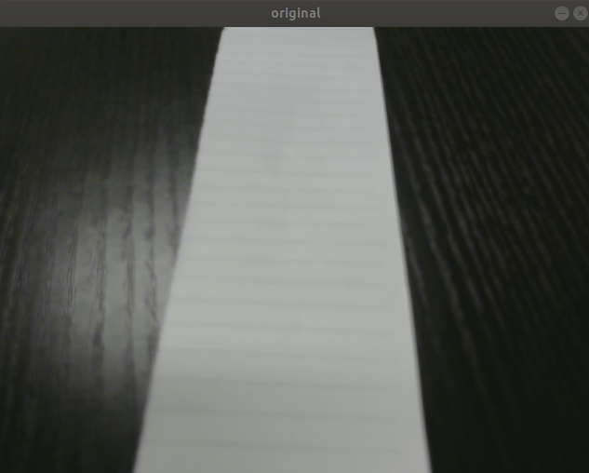
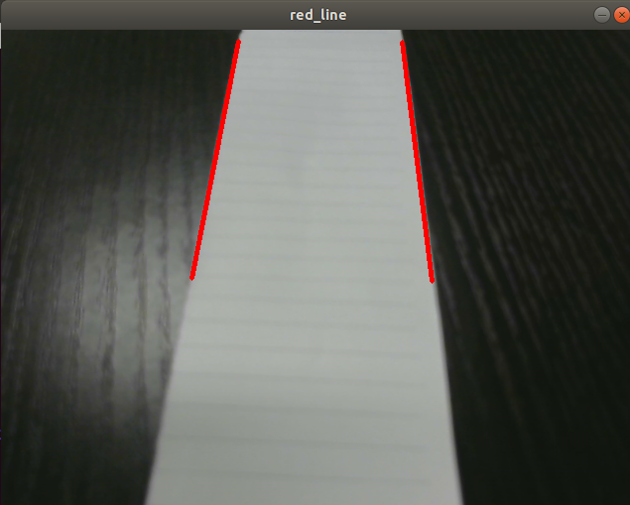
結果
元の画像が左のようになるとエッジの直線部を検知することができるようになった.
Notes:
文は短く
見出しだけ
方法は具焼いてきに

Slide 5
課題
・白線が直線でない場合に検知できない.
・直線検知のハフ変換というものは動作が重いため画像の表示が遅れる.
解決法
・二値化した画像から白の部分の形や大きさにより白線を検知するようにする.
Notes:
というもの??
改行のいち

Slide 6
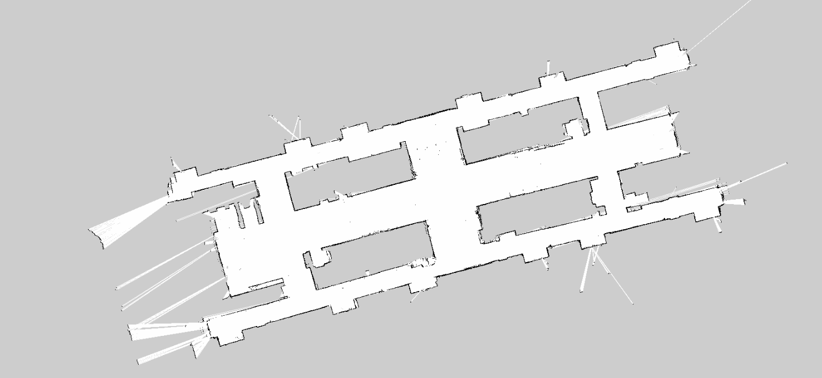
SLAM（深津）
・gmappingによるマップデータの作成

Slide 7
global path planning（土屋）
＜現状＞
・ 上下左右移動のみから斜め移動を追加.
・ nav_msgs/OccupancyGrid型のマップデータを二次元 配列にし,受け取ることができるようにした.
・ A*で出した経路を位置と進行方向の配列で表せるよ うにした.
Notes:
受け取って二次元配列

Slide 8
global path planning（土屋）
＜今後＞
・位置と進行方向の配列をnav_msgs/Path型にし,
パブリッシュできるようにする.
・local path planningとの結合.
Notes:
結合が一番大変

Slide 9
Localization(吉内）
前週からの進行度
正規分布に従う乱数によるパーティクルの初期化
観測更新およびリサンプリングの実装
課題
実機での動作確認
オドメトリ のノイズの導入方法を再検討
来週の作業目標
Localizationの完成
Notes:
globalだけ小文字

Slide 10
Local Path Planning（島田）
<現状>
・MyEnigmaのDynamic Window Approachを見て作成中
・各関数をC++に変換中
＜今後＞
・それぞれの関数をデバック
・ルンバの制御可能範囲を確認
・ROSでの操作方法を確認
Notes:
デバッグ

Slide 11
ご静聴ありがとうございました
Notes:
まとめのスライド
見せるプレゼン

